Slide 1

Limpieza de Datos
Módulo 2 – Obtención y Preparación de Datos
Especialización en Ciencia de Datos

Slide 2

Limpieza de Datos
Calidad de datos.
Valores perdidos.
Técnicas de imputación.
Valores atípicos.

Slide 3

Calidad de Datos

Slide 4
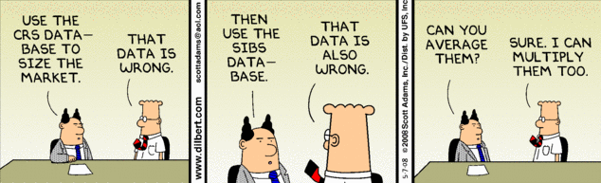
Calidad de Datos

Slide 5
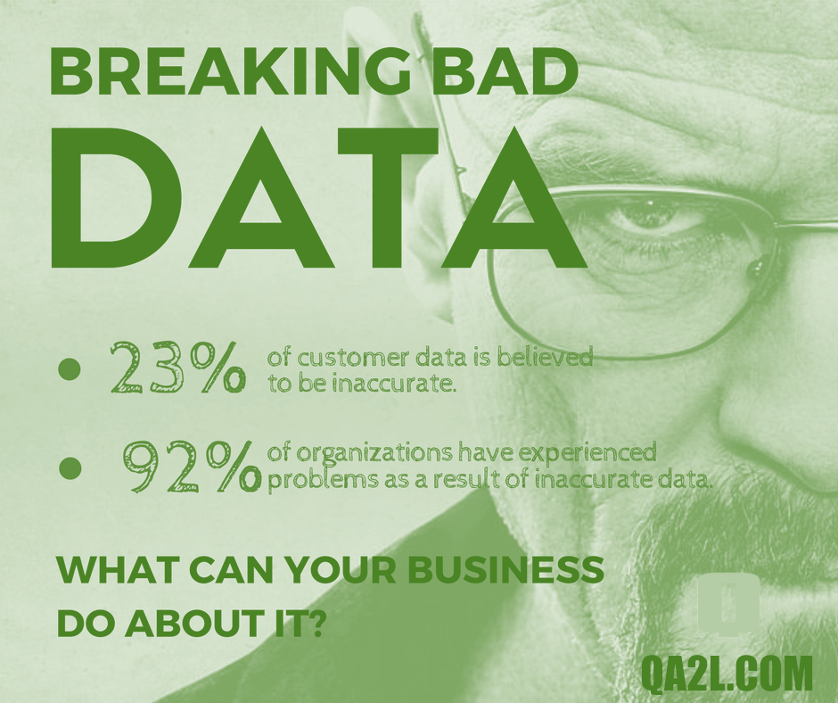
Calidad de Datos

Slide 6
Calidad de Datos
Bad Data = Bad DECISIONS
Cuando los datos son incorrectos, pueden inducir a conclusiones falsas y a tomar decisiones incorrectas.

Slide 7
La Regla del 1-10-100
$1
Costo de Prevención
$10
Costo de Corrección
$100
Costo de Falla
La regla del 1-10-100 es un concepto de gestión de la calidad desarrollado por G. Loabovitz y por Y. Chang que es usado para cuantificar los costos ocultos de la baja calidad.

Slide 8
Calidad de Datos
Si el valor almacenado es el valor correcto
Exactitud
Unicidad
Integridad
Relacionado con los datos duplicados
Que se mantenga inalterada ante accidentes o eventos
Calidad de Datos
Cociente de valores omitidos sobre el número de valores totales
Densidad
Consistencia
Corrección de contradicciones y anomalías sintácticas
Uniformidad
Irregularidades

Slide 9

Limpieza de Datos
Causas de los Valores Perdidos
Algunos casos típicos, por la cual se generan valores perdidos en los datos son los siguientes:
El usuario olvidó completar un campo de información.
Se perdieron datos durante el proceso manual de transferencia desde una fuente de datos legada.
Hubo un error de programación.
El usuario simplemente no quiso compartir cierta información.

Slide 10
Plan de Acción
Causas de los Valores Perdidos
Entendimiento de los Atributos
Entendimiento tipos de dato esperados
Lo primero, es entender los datos que estamos trabajando (Análisis Exploratorio):
¿Qué atributos (features) posee?.
¿Cuáles son los tipos de dato que esperamos de cada uno de ellos?.
¿Hay valores perdidos que son obvios de encontrar? (con una librería o software).
¿Hay otro tipo de valores perdidos que no son tan obvios de encontrar? (no son tan fáciles de detectar con una librería o software).
Valores erróneos.
Detectar valores perdidos evidentes
Detectar valores perdidos no evidentes
Detectar errores

Slide 11
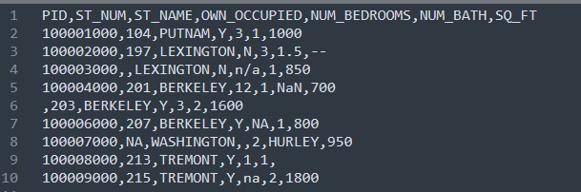
Dataset de Ejemplo
El siguiente dataset corresponde a una empresa dedicada al corretaje de propiedades. Cada registro se correlaciona a una propiedad de su inventario.
Nótese que se aprecian datos faltantes y erróneos.

Slide 12
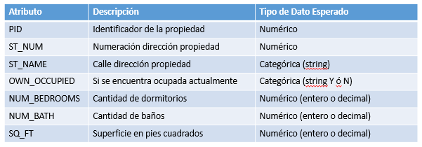
Analizando los atributos y sus tipos de datos
A continuación se describen las columnas de este dataset y los tipos de datos esperados.

Slide 13

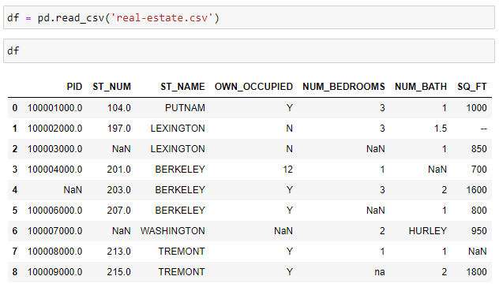
Identificación de valores perdidos estándar
Los valores perdidos estándar son aquellos que pueden ser identificados fácilmente por un software o por una librería porque son reconocibles.
La librería Pandas los representa con NaN.

Slide 14
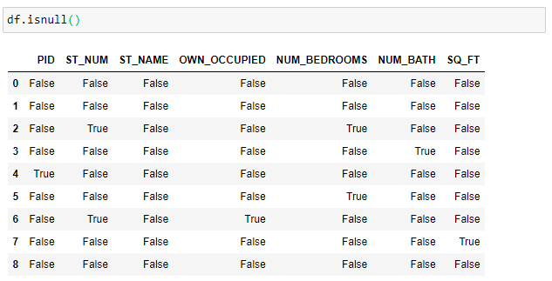
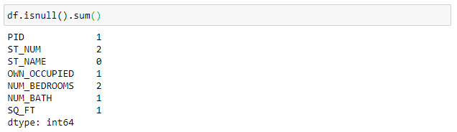
Identificación de valores perdidos estándar
La librería Pandas identifica fácilmente los valores perdidos evidentes, el método isnull(), retorna una matriz con True en donde determina que existe un valor perdido.
Con esta instrucción podemos contabilizar la cantidad de valores perdidos evidentes que existe en un dataframe.

Slide 15
Valores perdidos no estándar
Acá apreciamos que cuando se hizo ingreso de la información, también se utilizó una forma no estándar de señalar valores vacíos (na, --)

Slide 16
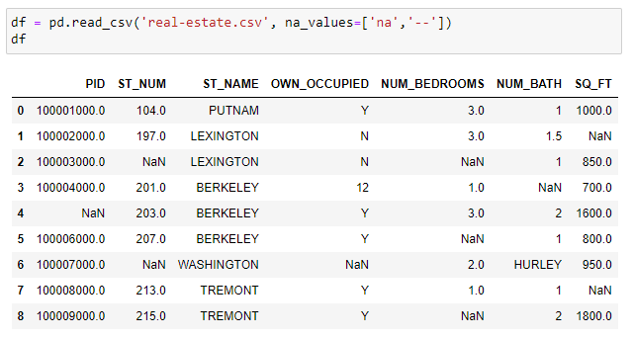
Corrigiendo valores perdidos no-estándar
Especificamos las etiquetas que deseamos que sean reconocidas como, valores NaN.

Slide 17
Valores perdidos no esperados
Hay valores que no son detectados como perdidos, pero son no-esperados. Estos valores deberán ser procesados posteriormente en la etapa de Data Wrangling.

Slide 18
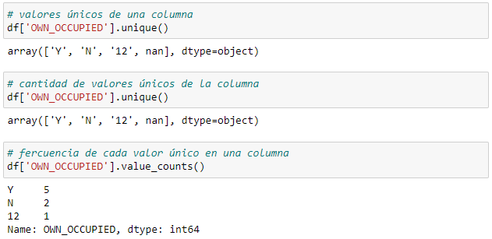
Valores perdidos no esperados
Por lo pronto, acá se presenta una forma sencilla verificar el contenido de una columna para chequear valores no esperados.

Slide 19

Tratamiento de los valores perdidos

Slide 20
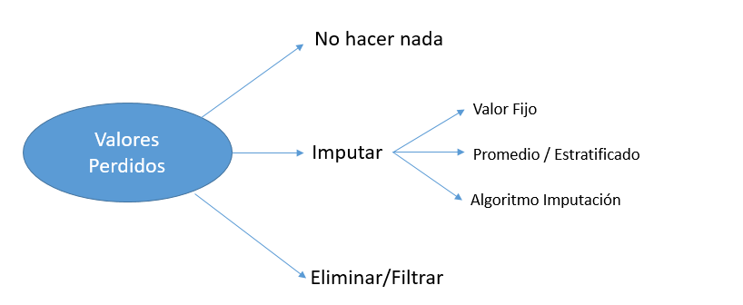
Tratamiento de los valores perdidos
Una vez identificados los valores perdidos debemos decidir qué hacer con ellos. La respuesta dependerá del contexto del problema. Las siguientes son posibles alternativas:

Slide 21
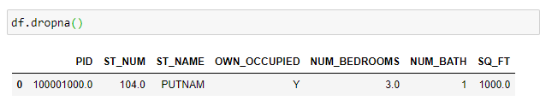
Filtrado de filas con valores perdidos
En este método, se eliminan las filas que contienen valores perdidos. Sin embargo, este método es recomendado si los valores perdidos son pocos en comparación con todo el set de datos, ya que podría suceder que quede una cantidad de registros insuficientes para llevar a cabo los análisis.
El método dropna() por defecto elimina todas las filas que contienen al menos un valor perdido. En este ejemplo, sólo quedó una única fila que no contenía ningún valor perdido.

Slide 22
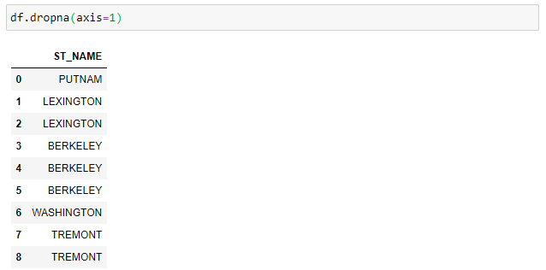

Filtrado de columnas con valores perdidos
Si la cantidad de valores perdidos en una columna es alto, se podría considerar la opción de realizar una eliminación de la columna.
El método dropna() también, puede eliminar columnas que contengan al menos un valor perdido, especificando el parámetro axis=1 . En este caso, sólo quedó una sola columna que no contenía valores nulos.
Por defecto, axis=0, es decir, el método elimina filas

Slide 23
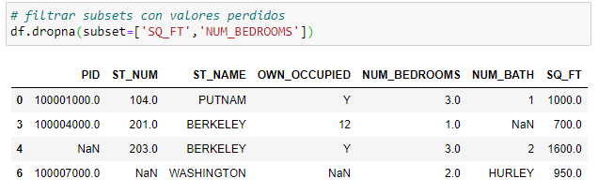
Filtrando subset de valores perdidos
Utilizar dropna() “a secas” puede ser un tanto exagerado, a veces tomaremos la decisión de eliminar o no un registro en base a las columnas claves. Para esto, podemos utilizar el parámetro subset.
En este caso hemos especificado que botaremos las filas con valores nulos en las columnas
SQ_FT y NUM_BEDROOMS.

Slide 24
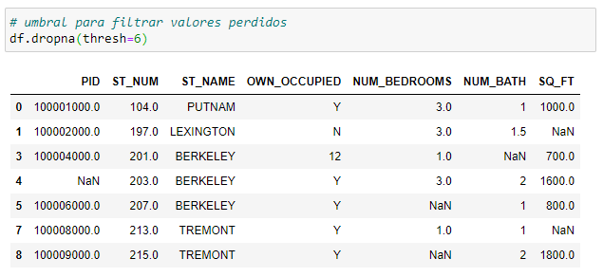
Filtrando subset de valores perdidos
Con el parámetro thresh se puede setear la cantidad mínima de valores no nulos aceptables para que una columna no sea borrada.
En este caso, se ha definido que las filas deben tener al menos 6 valores no nulos, caso contrario son filtrados. Nótese las filas que desaparecieron en el set de datos.

Slide 25
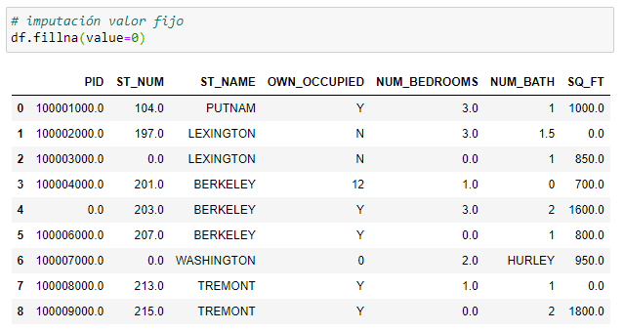
Imputación de un valor fijo
La forma más sencilla de realizar una imputación, es mediante la imputación de un valor fijo. En este ejemplo, se han reemplazado los valore nulos por un valor fijo igual a cero. Esta no siempre es la mejor opción, debe estudiarse caso a caso puesto que se está asumiendo un valor ficticio.

Slide 26
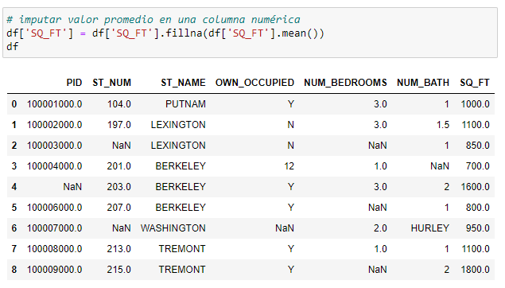
Imputación del valor promedio, moda o mediana
El método de imputación de un promedio, moda o mediana, entrega un valor más razonable para una columna, al menos más razonable que imputar el valor cero en la lámina anterior. Nótese que en este caso el valor resultante imputado fue de 1100 ft.

Slide 27
Otros métodos avanzados de imputación
Otras formas más avanzadas de realizar imputaciones son las siguientes:
Imputación estratificada: agrupamos los registros en base a un criterio o estrato y en base al promedio, mediana o moda del estrato realizamos la imputación.
Modelos regresivos: en el caso de variables numéricas, como por ejemplo, el valor de SQ_FT, se podría elaborar una regresión lineal en base a los atributos NUM_BEDROOMS y NUM_BATH.
Modelos de aprendizaje: A veces se emplean métodos de aprendizaje de máquina tales como K-Means para estimar y reemplazar la data perdida. Este método podría ser utilizado tanto para determinar variables numéricas como categóricas.

Slide 28

Valores Atípicos

Slide 29
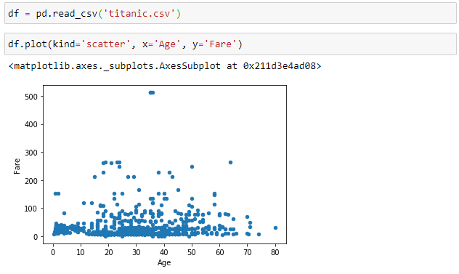
¿Qué es un valor atípico?
Un valor atípico, en un set de datos, corresponde a una observación que es numéricamente distantes del resto de los datos, extremadamente grande o extremadamente pequeña. Un valor atípico puede generar un efecto desproporcionado en los resultados estadísticos, como la media, lo cual puede conducir a interpretaciones engañosas.
Un valor atípico, llamado a veces anomalía, podría deberse a un fenómeno único (por ejemplo, una lista de clientes de un banco con una persona de 124 años) o bien podría ser producido por un error (por ejemplo, ingresaron 124 en vez de 24 años al momento de crear al cliente).
Sea cual sea el dato, es conveniente identificar la presencia de valores atípicos o anomalías en los datos.

Slide 30
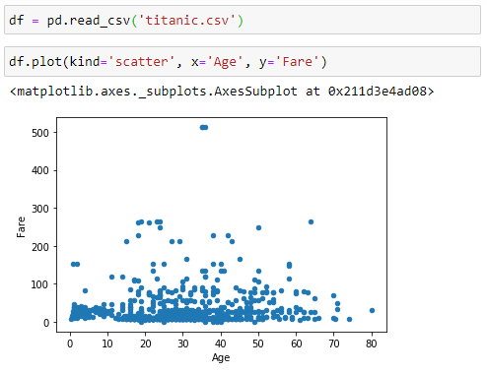
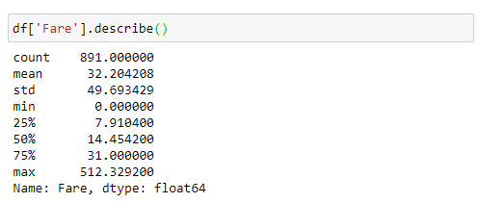
¿Qué es un valor atípico?
Nótese en el siguiente diagrama de dispersión la presencia de un valor extremo por sobre las 500 libras en el valor del pasaje pagado en el dataset del Titanic.
Nótese también, cómo la media de los valores tiende a alejarse de la mediana. Esto ocurre porque la media corresponde a promedio aritmético, el cual se ve distorsionado por causa del valor extremadamente alto.

Slide 31
¿Qué es un valor atípico?
Nótese en el siguiente diagrama de dispersión la presencia de un valor extremo por sobre las 500 libras en el valor del pasaje pagado en el dataset del Titanic.
Nótese también, cómo la media de los valores tiende a alejarse de la mediana. Esto ocurre porque la media corresponde a promedio aritmético, el cual se ve distorsionado por causa del valor extremadamente alto.

Slide 32

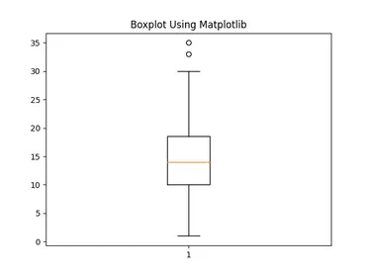
Qué es un valor atípico
Valores atípicos
Valor máximo
Rango intercuartil
Tercer Cuartil (75% de la muestra)
Mediana (50% de la muestra)
Primer Cuartil (25% de la muestra)
Valor mínimo

Slide 33
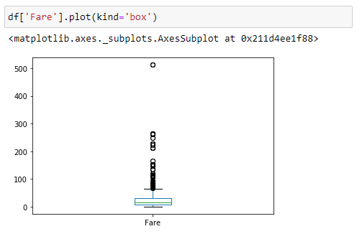
¿Qué es un valor atípico?
En el caso del valor del pasaje pagado del dataset Titanic, nótese que el rango mínimo máximo se encuentra entre 0 y 85 aproximadamente, y que cualquier valor por sobre el valor de 85 es considerado un punto atípico.

Slide 34
¿Qué es un valor atípico?
Para calcular qué valores son atípicos en un conjunto de datos numéricos, existen varios criterios. A continuación se presenta el más frecuente de utilizar:
Tomar el valor de la mediana, en este caso, es 14.4542
Tomar valor del primer cuartil, en este caso, Q1 es 7.9104
Tomar valor del tercer cuartil, este caso, Q3 es 31.0
Calcular el rango intercuartil, es decir, tomamos IQR = Q3 – Q1
Calcular el límite interno superior de la siguiente forma:
LSUP = Q3 + 1.5 * IQR
Calcular el límite interno inferior de la siguiente forma:
LINF = Q1 – 1.5 * IQR
Calcular los límites externos del conjunto de datos, de forma análoga pero considerando multiplicar *3 el rango intercuartil.

Slide 35
¿Qué hacer con los valores atípicos?
Lo primero que debemos hacer es identificarlos, para después analizarlos de forma más detallada.
Recordemos que los valores atípicos podrían deberse a la data sucia, errores. Sin embargo, antes de comenzar a eliminarlos hay que considerar la visión de los analistas quienes deberán evaluar la conveniencia de su permanencia o bien eliminación.

Slide 36
Dudas y consultas

Slide 37
Fin presentación

